Slide 1


PROYECTO AUTO LINK RIDE SHARING
NOMBRES: DANIEL FUENTES – PEDRO BELTRÁN
PROFESOR: JORGE VIDELA
SECCIÓN: 003V

Slide 2

CONTEXTO
En el contexto de la pandemia, las instituciones de educación superior lograron un regreso a la presencialidad. Sin embargo, surgieron nuevas dificultades, como el retorno de los estudiantes a sus hogares en horario vespertino debido a problemas como la falta de transporte público, los altos costos de servicios privados y la ausencia de movilización propia o institucional.

Slide 3

SOLUCIÓN
Para resolver esta situación, nosotros estudiantes de Duoc UC junto con nuestro equipo desarrollamos Auto Link Ride Sharing, una aplicación móvil disponible exclusivamente para Android, que permite a los alumnos ordenar un vehículo, facilitando su regreso seguro y económico a casa, así como también permitir a los choferes crear rutas, exclusivamente para los estudiantes vespertinos.

Slide 4
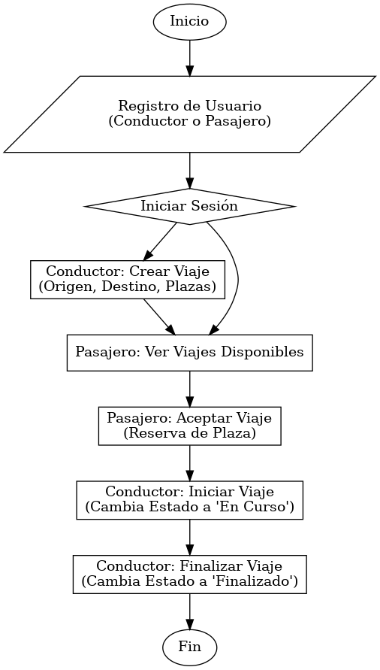

Slide 5
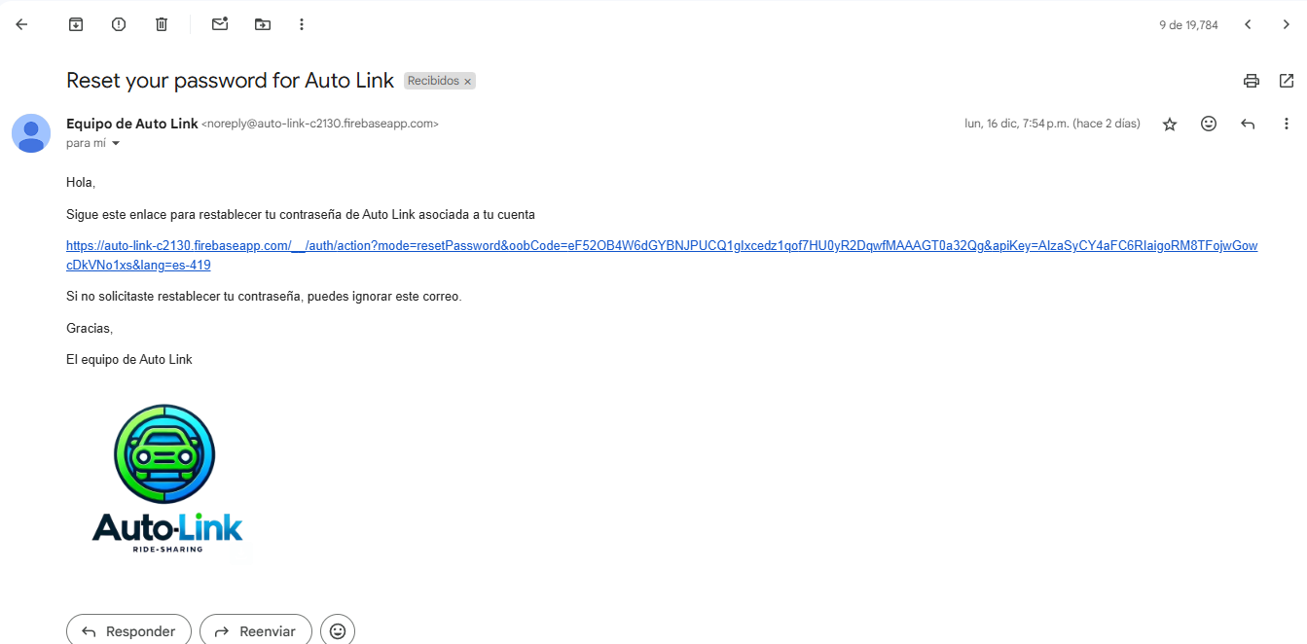
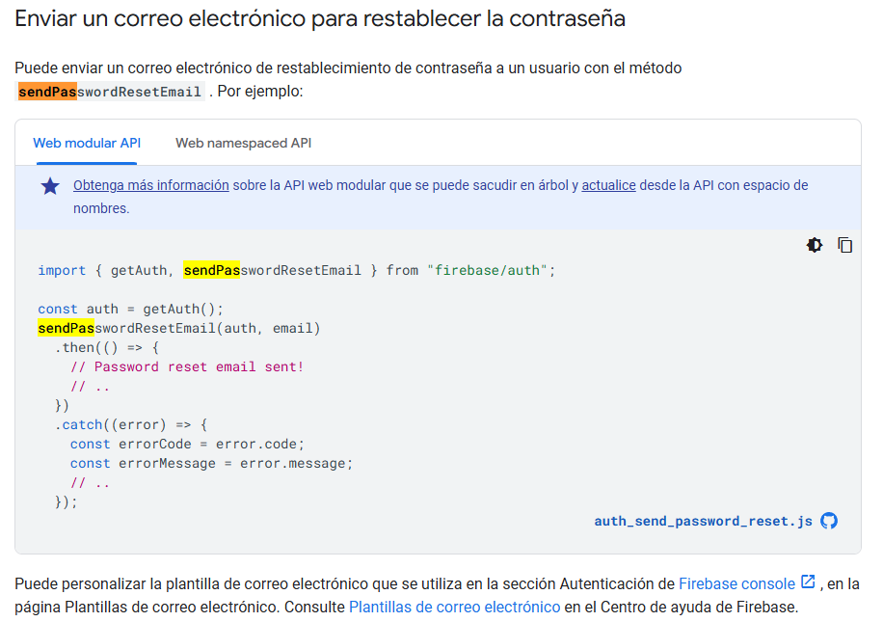
SEGURIDAD Y ACCESO: RESTABLECER CONTRASEÑA

Slide 6
DECISIONES TÉCNICAS
Stack Tecnológico:
Ionic Angular:
Razón: Framework híbrido que permite el desarrollo de aplicaciones para múltiples plataformas (iOS, Android y web) desde una única base de código.
Ventajas:
Diseño responsivo adaptado a diferentes dispositivos.
Extensa biblioteca de componentes UI predefinidos, facilitando la creación de una interfaz moderna e intuitiva.
Rápido tiempo de desarrollo gracias a su compatibilidad con Angular.

Slide 7

DECISIONES TÉCNICAS
Firebase:
Autenticación segura:
Gestión de usuarios mediante correo/contraseña, proporcionando accesos confiables.
Protección integrada contra accesos no autorizados.
Base de datos en tiempo real:
Actualización instantánea de los datos de viajes y usuarios.
Permite sincronización inmediata entre conductores y pasajeros, asegurando una experiencia fluida.

Slide 8

DECISIONES TÉCNICAS
Herramientas Adicionales
Control de versiones con GitHub:
Uso: Gestión eficiente del código fuente, asegurando colaboración efectiva entre miembros del equipo.
Beneficio: Seguimiento histórico de cambios y facilidad para revertir errores.

Slide 9
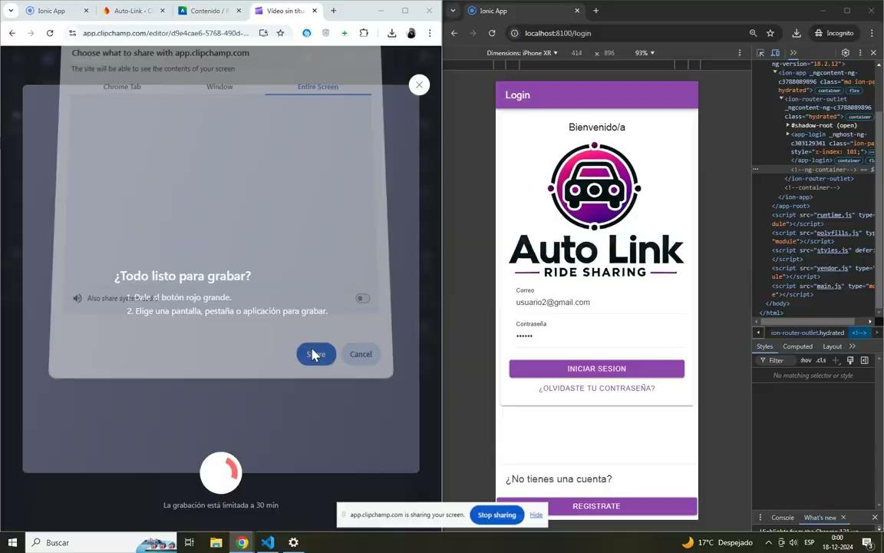
DEMO TÉCNICA

Slide 10

CONCLUSIONES

